Slide 1
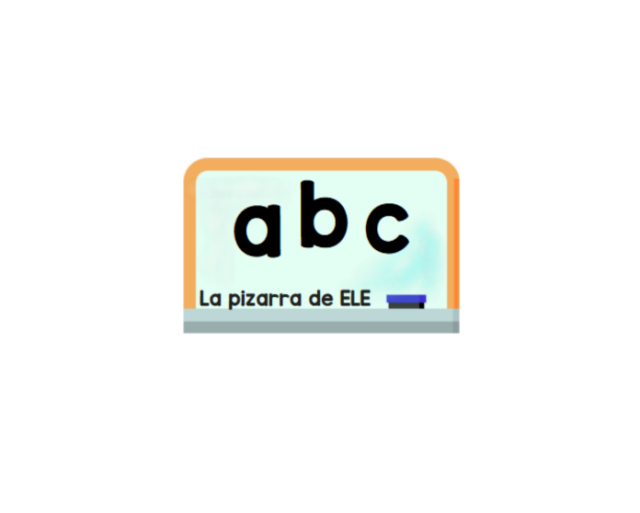
Nieva
Hay tormenta
1
2
3
4
Hace viento
Hace calor
5
6
7
8
Hace sol
Está nublado
9
10
1 1
12

